Slide 1
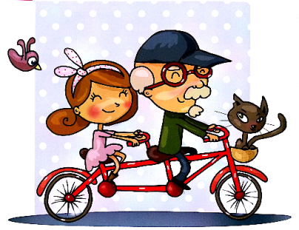
Baba yaga la sorcière
Afanassiev
1
Que donne l’autre tante à la fillette ?
Une barrette, un foulard, du gâteau et du vin.
Un ruban, du pain, du jambon et de l’huile.
Un chapeau, du papier, un couteau et du saucisson.
Que doit faire la fillette en attendant Baba Yaga?
Elle doit tisser.
Elle doit tricoter.
Elle doit repasser.
Comment Baba Yaga pourchasse-t-elle la fillette ?
Sur son balai magique en disant « abracadabra ».
Sur sa moto en tournant l’accélérateur.
Sur son mortier en ramant de son pilon.
Que se passe-t-il quand la fillette jette son peigne ?
Une forêt sombre et terrifiante apparait.
Baba Yaga trébuche dessus.
Une rivière immense se met à couler.
Que fait son père quand elle lui raconte ses mésaventures ?
Il punit la fillette.
Il chasse sa femme.
Il assomme la sorcière.

Slide 2
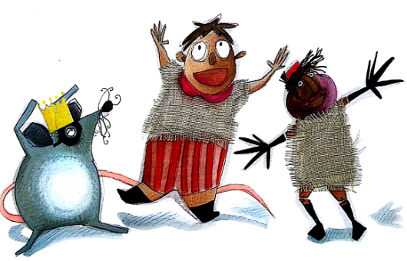
Casse-Noisette
Hoffmann
2
Quel cadeau attire l’attention de Marie ?
Un petit bonhomme de bois
Un soldat de plomb
Un livre illustré
Qui vient chercher Casse-Noisette ?
Les soldats de plomb
Les rats
Les souris
Comment Marie renverse le Roi des souris ?
Elle le pousse
Elle lance sa pantoufle
Elle jette un caillou
Qui est Casse-Noisette en réalité ?
Le frère du père de Marie
Le fils du cousin de Marie
Le neveu du parrain de Marie
Comment Marie libère-t-elle Casse-Noisette de son sort ?
Elle récite une formule magique
Elle l’aime malgré son apparence
Elle demande au Roi des souris d’inverser le sort

Slide 3
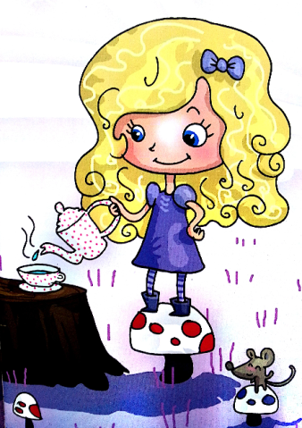
Le Petit chaperon rouge et boucle d’or
Hoffmann
3
Que propose l’ours aux deux fillettes ?
Des bonbons
De la bouillie
Du miel
Qu’aperçoivent-elles dans la maison de l’ogre ?
Le petit Poucet et ses 6 frères
Pinocchio dans une marmite
Les 7 chevreaux
Qu’offre la sorcière aux fillettes ?
Du pain d’épice
Une sucette
Une galette des rois
Comment est faite la maison du petit cochon ?
En briques
En paille
En bois
Que répond la grand-mère quand les fillettes toquent à sa porte ?
« Au loup ! »
« Un, deux, trois, nous irons au bois »
« Tire la chevillette et la bobinette cherra »

Slide 4
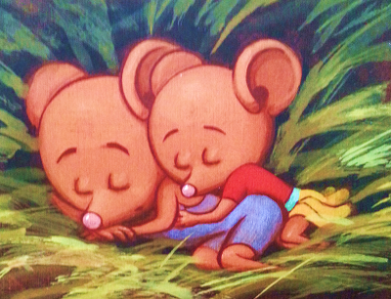
Il faut sauver maman
Eric Frédouët
4
Pourquoi les parents de Tim et Flore partent-ils ?
Ils vont rendre visite à leur famille
Ils vont chercher des graines et des baies
Ils vont chercher du bois pour le feu
Quel animale se laisse attendrir par leur histoire ?
Une dame cochon
Un monsieur coq
Une demoiselle vache
Que leur révèle Léon le pigeon ?
Leurs parents ont été capturés par les fermiers
Il n’y a plus aucune graine dans la ferme
Leurs parents sont dans la chambre du fils des fermiers
Qu’offre les mulots aux pigeons en échange de leur aide ?
Leurs graines
Leur amitié
Un lit bien chaud
Que faut-il pour être amis ?
Il faut que chacun soit libre
Il faut tout partager
Il ne faut pas avoir de secret

Slide 5
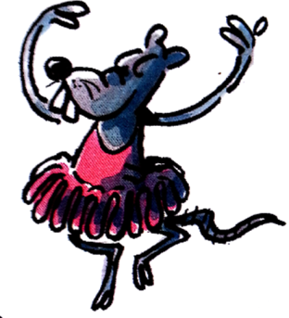
La petite rate de l’opéra
Laetitia Etienne
5
Pourquoi Quenotte ne peut pas devenir un petit rat de l’Opéra ?
Elle n’a pas de tutu !
Elle est bien trop maladroite !
Elle est bien trop petite !
Que découvre-t-elle sur le mur de la salle de danse ?
La photo de sa danseuse préférée
Les horaires des leçons de danse
L’affiche d’une audition
Que devient Quenotte à l’issue de l’audition ?
Elle devient la mascotte du corps de ballet
Elle est retenue pour être la danseuse étoile du ballet
Toutes les danseuses se moquent d’elle
Que se passe-t-il pendant la grande première ?
Quenotte oublie la chorégraphie
Amélie se foule la cheville
Amélie a perdu ses chaussons
Que fait le professeur ?
Elle annule la représentation
Elle laisse Quenotte remplacer Amélie
Elle se met à pleurer devant ce gâchis

Slide 6
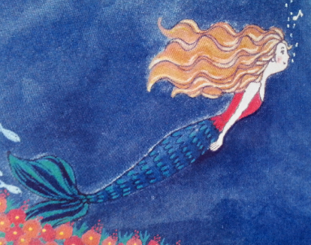
La petite sirène
Ji-Young Yim
6
Avec quoi la petite sirène a-t-elle orné son jardinet ?
Des objets disparates tombés des navires
Une statuette de marbre d’un jeune garçon
Des dizaines de petits coquillages
Que fête le prince le soir du naufrage de son bateau ?
Le mariage de ses parents
Sa victoire à la guerre
Son anniversaire
Pourquoi ne peut-elle pas rejoindre le monde des humains ?
Sa queue de poisson est trop laide
Son père ne veut pas la laisser partir
Elle ne sait pas où se trouve le château du prince
Que donne-t-elle à la sorcière pour avoir des jambes ?
Son or
Sa voix
Ses fleurs
Pourquoi se transforme-t-elle en écume ?
Elle refuse d’épouser le prince
La sorcière lui a jeté un sort
Le prince en épouse une autre

Slide 7
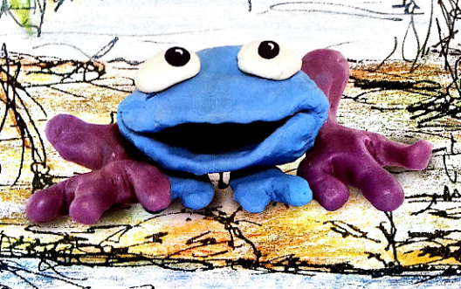
Histoire des walimous
Judith Pincemin
7
Qui sont les parents du premier Walimou ?
Le rhinocéros et la guenon
La girafe et l’éléphant
Le perroquet et la grenouille
Qu’est-ce qui plait au rhinocéros chez la guenon ?
Sa souplesse et la malice de son regard
Sa force et sa beauté
La douceur de son chant
Comment réagissent les Walimous aux moqueries des autres ?
Ils se bagarrent pour les faire arrêter
Ils se mettent à pleurer toutes les larmes de leur corps
Ils les ignorent et sont fiers de leurs différences
Que font les 3 Walimous une fois devenus grands ?
Ils décident de voyager à travers le monde entier
Ils créent une école pour les Walimous
Ils montent un spectacle pour divertir les autres animaux
Qui rencontrent-ils ?
D’autres Walimous
Des extra-terrestres
Des Walidurs

Slide 8
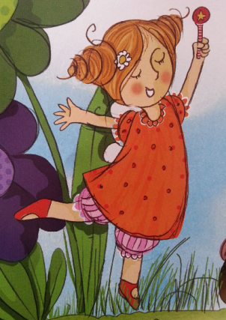
La philosophie de la fée La liberté des uns s’arrête là où celle des autres commence.
Bénédicte Carboneill
8
Quelle est la philosophie de Lucibelle ?
Je suis Lucibelle la fée et je suis la plus drôle
Je suis Lucibelle la fée et je suis la plus belle
Je suis Lucibelle la fée et je fais ce qu’il me plait
Pourquoi Martin le lutin se perd-il tout le temps ?
Lucibelle change la couleur des fleurs
Lucibelle change le nom des panneaux
Lucibelle lui indique la mauvaise direction
Que fait Martin le lutin pour se venger ?
Il casse la baguette de Lucibelle
Il fait du bruit tout les matins la réveiller
Il coupe les fleurs de Lucibelle
Que fait la sorcière Paprika en les entendant se chamailler ?
Elle transforme Martin en araignée
Elle transforme Lucibelle en grenouille
Elle confisque la baguette de Lucibelle
Comment Martin sauve-t-il Lucibelle ?
Il l’embrasse
Il lui offre une fleur
Il récite une formule magique

Slide 9
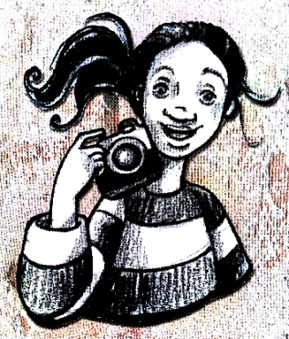
Lili, reporter en uruguay
Viola Berlanda
9
Par qui Lili Clic Clic est-elle réveillée un matin ?
Par le facteur
Par sa voisine
Par sa maman
Pourquoi Carlito a-t-il besoin de Lili ?
Son petit frère a disparu en Uruguay
Il y a des disparitions d’animaux en Uruguay
Ses parents ont disparu en Uruguay
Que font les Tractosaures ?
Ils fabriquent une montagne de déchets toxiques
Ils détruisent le village de Carlito
Ils chassent le bétail et les hommes pour semer du soja
Qui chasse les Tractosaure ?
Les droitos
Les gauchos
Les centros
Quelle mission est confiée à Lili ?
Montrer ses photos au monde pour expliquer le combat des gauchos
Ecrire un article dans la presse pour dénoncer les Tractosaures
Prévenir la police pour qu’elle vienne défendre les gauchos

Slide 10
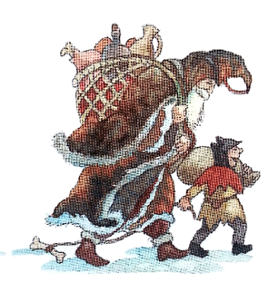
La chouette de noël
Philippe Legendre-Kvater
10
Quel est le but de l’alchimiste ?
Découvrir le secret de la pierre philosophale
Découvrir la potion de la vie éternelle
Découvrir le remède contre la grippe
Pourquoi cherche-t-il à vendre son vieux grimoire ?
Parce qu’il n’arrive pas à le lire
Pour avoir de quoi s’acheter à manger
Pour pouvoir acheter des habits neufs
Que poursuit le cavalier ?
Un petit voleur des rues
Un misérable mendiant
Un vieux loup borgne
Qu’a ramassé la chouette dans la rue ?
Un gros rat gris
Une bourse plein d’or
Une petite souris blanche
Comment l’alchimiste utilise-t-il l’or tombé du ciel ?
Il achète de quoi faire un festin avec tous les pauvres du quartier
Il le range précieusement dans un coffre
Il le distribue à tous les mendiants de son quartier

Slide 11
Baba yaga la sorcière
Afanassiev
1
Que donne l’autre tante à la fillette ?
Une barrette, un foulard, du gâteau et du vin.
Un ruban, du pain, du jambon et de l’huile.
Un chapeau, du papier, un couteau et du saucisson.
Que doit faire la fillette en attendant Baba Yaga?
Elle doit tisser.
Elle doit tricoter.
Elle doit repasser.
Comment Baba Yaga pourchasse-t-elle la fillette ?
Sur son balai magique en disant « abracadabra ».
Sur sa moto en tournant l’accélérateur.
Sur son mortier en ramant de son pilon.
Que se passe-t-il quand la fillette jette son peigne ?
Une forêt sombre et terrifiante apparait.
Baba Yaga trébuche dessus.
Une rivière immense se met à couler.
Que fait son père quand elle lui raconte ses mésaventures ?
Il punit la fillette.
Il chasse sa femme.
Il assomme la sorcière.

Slide 12
Casse-Noisette
Hoffmann
2
Quel cadeau attire l’attention de Marie ?
Un petit bonhomme de bois
Un soldat de plomb
Un livre illustré
Qui vient chercher Casse-Noisette ?
Les soldats de plomb
Les rats
Les souris
Comment Marie renverse le Roi des souris ?
Elle le pousse
Elle lance sa pantoufle
Elle jette un caillou
Qui est Casse-Noisette en réalité ?
Le frère du père de Marie
Le fils du cousin de Marie
Le neveu du parrain de Marie
Comment Marie libère-t-elle Casse-Noisette de son sort ?
Elle récite une formule magique
Elle l’aime malgré son apparence
Elle demande au Roi des souris d’inverser le sort

Slide 13
Le Petit chaperon rouge et boucle d’or
Hoffmann
3
Que propose l’ours aux deux fillettes ?
Des bonbons
De la bouillie
Du miel
Qu’aperçoivent-elles dans la maison de l’ogre ?
Le petit Poucet et ses 6 frères
Pinocchio dans une marmite
Les 7 chevreaux
Qu’offre la sorcière aux fillettes ?
Du pain d’épice
Une sucette
Une galette des rois
Comment est faite la maison du petit cochon ?
En briques
En paille
En bois
Que répond la grand-mère quand les fillettes toquent à sa porte ?
« Au loup ! »
« Un, deux, trois, nous irons au bois »
« Tire la chevillette et la bobinette cherra »

Slide 14
Il faut sauver maman
Eric Frédouët
4
Pourquoi les parents de Tim et Flore partent-ils ?
Ils vont rendre visite à leur famille
Ils vont chercher des graines et des baies
Ils vont chercher du bois pour le feu
Quel animale se laisse attendrir par leur histoire ?
Une dame cochon
Un monsieur coq
Une demoiselle vache
Que leur révèle Léon le pigeon ?
Leurs parents ont été capturés par les fermiers
Il n’y a plus aucune graine dans la ferme
Leurs parents sont dans la chambre du fils des fermiers
Qu’offre les mulots aux pigeons en échange de leur aide ?
Leurs graines
Leur amitié
Un lit bien chaud
Que faut-il pour être amis ?
Il faut que chacun soit libre
Il faut tout partager
Il ne faut pas avoir de secret

Slide 15
La petite rate de l’opéra
Laetitia Etienne
5
Pourquoi Quenotte ne peut pas devenir un petit rat de l’Opéra ?
Elle n’a pas de tutu !
Elle est bien trop maladroite !
Elle est bien trop petite !
Que découvre-t-elle sur le mur de la salle de danse ?
La photo de sa danseuse préférée
Les horaires des leçons de danse
L’affiche d’une audition
Que devient Quenotte à l’issue de l’audition ?
Elle devient la mascotte du corps de ballet
Elle est retenue pour être la danseuse étoile du ballet
Toutes les danseuses se moquent d’elle
Que se passe-t-il pendant la grande première ?
Quenotte oublie la chorégraphie
Amélie se foule la cheville
Amélie a perdu ses chaussons
Que fait le professeur ?
Elle annule la représentation
Elle laisse Quenotte remplacer Amélie
Elle se met à pleurer devant ce gâchis

Slide 16
La petite sirène
Ji-Young Yim
6
Avec quoi la petite sirène a-t-elle orné son jardinet ?
Des objets disparates tombés des navires
Une statuette de marbre d’un jeune garçon
Des dizaines de petits coquillages
Que fête le prince le soir du naufrage de son bateau ?
Le mariage de ses parents
Sa victoire à la guerre
Son anniversaire
Pourquoi ne peut-elle pas rejoindre le monde des humains ?
Sa queue de poisson est trop laide
Son père ne veut pas la laisser partir
Elle ne sait pas où se trouve le château du prince
Que donne-t-elle à la sorcière pour avoir des jambes ?
Son or
Sa voix
Ses fleurs
Pourquoi se transforme-t-elle en écume ?
Elle refuse d’épouser le prince
La sorcière lui a jeté un sort
Le prince en épouse une autre

Slide 17
Histoire des walimous
Judith Pincemin
7
Qui sont les parents du premier Walimou ?
Le rhinocéros et la guenon
La girafe et l’éléphant
Le perroquet et la grenouille
Qu’est-ce qui plait au rhinocéros chez la guenon ?
Sa souplesse et la malice de son regard
Sa force et sa beauté
La douceur de son chant
Comment réagissent les Walimous aux moqueries des autres ?
Ils se bagarrent pour les faire arrêter
Ils se mettent à pleurer toutes les larmes de leur corps
Ils les ignorent et sont fiers de leurs différences
Que font les 3 Walimous une fois devenus grands ?
Ils décident de voyager à travers le monde entier
Ils créent une école pour les Walimous
Ils montent un spectacle pour divertir les autres animaux
Qui rencontrent-ils ?
D’autres Walimous
Des extra-terrestres
Des Walidurs

Slide 18
La philosophie de la fée La liberté des uns s’arrête là où celle des autres commence.
Bénédicte Carboneill
8
Quelle est la philosophie de Lucibelle ?
Je suis Lucibelle la fée et je suis la plus drôle
Je suis Lucibelle la fée et je suis la plus belle
Je suis Lucibelle la fée et je fais ce qu’il me plait
Pourquoi Martin le lutin se perd-il tout le temps ?
Lucibelle change la couleur des fleurs
Lucibelle change le nom des panneaux
Lucibelle lui indique la mauvaise direction
Que fait Martin le lutin pour se venger ?
Il casse la baguette de Lucibelle
Il fait du bruit tout les matins la réveiller
Il coupe les fleurs de Lucibelle
Que fait la sorcière Paprika en les entendant se chamailler ?
Elle transforme Martin en araignée
Elle transforme Lucibelle en grenouille
Elle confisque la baguette de Lucibelle
Comment Martin sauve-t-il Lucibelle ?
Il l’embrasse
Il lui offre une fleur
Il récite une formule magique

Slide 19
Lili, reporter en uruguay
Viola Berlanda
9
Par qui Lili Clic Clic est-elle réveillée un matin ?
Par le facteur
Par sa voisine
Par sa maman
Pourquoi Carlito a-t-il besoin de Lili ?
Son petit frère a disparu en Uruguay
Il y a des disparitions d’animaux en Uruguay
Ses parents ont disparu en Uruguay
Que font les Tractosaures ?
Ils fabriquent une montagne de déchets toxiques
Ils détruisent le village de Carlito
Ils chassent le bétail et les hommes pour semer du soja
Qui chasse les Tractosaures ?
Les droitos
Les gauchos
Les centros
Quelle mission est confiée à Lili ?
Montrer ses photos au monde pour expliquer le combat des gauchos
Ecrire un article dans la presse pour dénoncer les Tractosaures
Prévenir la police pour qu’elle vienne défendre les gauchos

Slide 20
La chouette de noël
Philippe Legendre-Kvater
10
Quel est le but de l’alchimiste ?
Découvrir le secret de la pierre philosophale
Découvrir la potion de la vie éternelle
Découvrir le remède contre la grippe
Pourquoi cherche-t-il à vendre son vieux grimoire ?
Parce qu’il n’arrive pas à le lire
Pour avoir de quoi s’acheter à manger
Pour pouvoir acheter des habits neufs
Que poursuit le cavalier ?
Un petit voleur des rues
Un misérable mendiant
Un vieux loup borgne
Qu’a ramassé la chouette dans la rue ?
Un gros rat gris
Une bourse plein d’or
Une petite souris blanche
Comment l’alchimiste utilise-t-il l’or tombé du ciel ?
Il achète de quoi faire un festin avec tous les pauvres du quartier
Il le range précieusement dans un coffre
Il le distribue à tous les mendiants de son quartier

